Slide 1
Пособия по работе с детьми, имеющими аутистический спектр.

Slide 2
Книга коммуникаций.

Slide 3
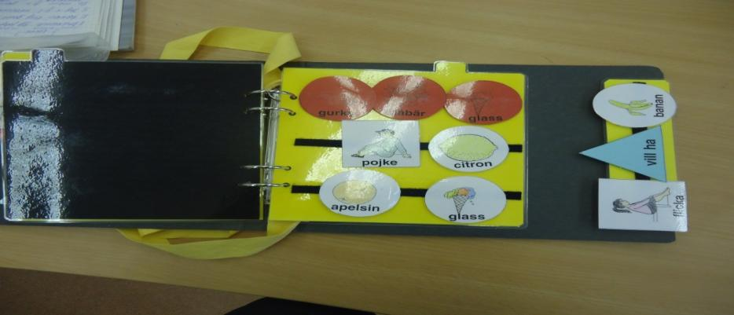

Slide 4
Временные понятия.
Notes:
Временные понятия.

Slide 5
Эмоциональное состояние.

Slide 6
Одежда и обувь.

Slide 7
Продукты питания.

Slide 8
Члены семьи.

Slide 9
Ориентировка в пространстве.

Slide 12
Система «Блисс»

Slide 13
РАМКА

Slide 14
Расписание на неделю.

Slide 15
Расписание на день.

Slide 17
Брелок с картинками.

Slide 18
Планшет на брелке.

Slide 22
Соотнесение картинки и символа

Slide 26
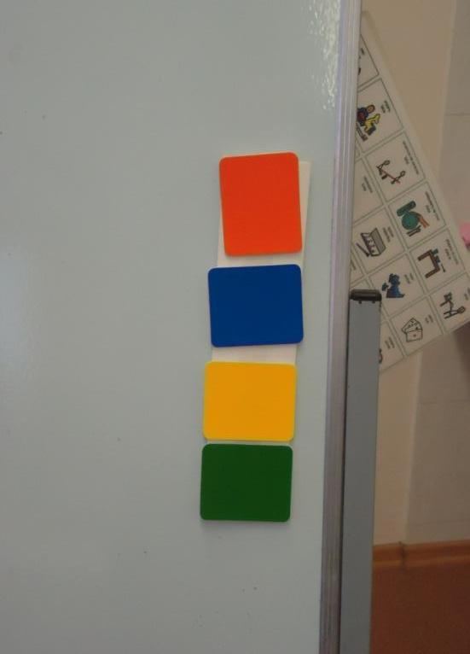
Корзинки разных цветов с соответствующими им карточками.

Slide 27
Игра « Футбол».

Slide 28
Последовательность действий.

Slide 29
Игра «Прищепки».

Slide 30
Соотнесение предмета и символа.

